Slide 1
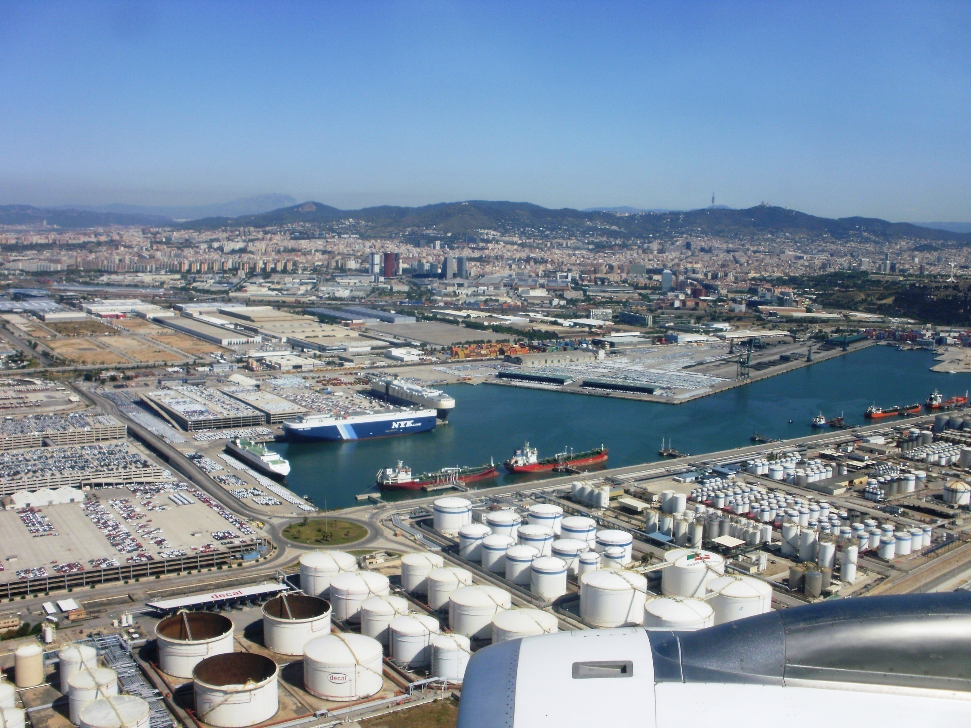
Notes:
24 /7/16! Ω! Η Βαρκελώνη από ψηλά. Τι εντυπωσιακή πόλη… Τρεις Έλληνες ποιητές προσγειώνονται από τα σύννεφα και σπεύδουν να λάβουν μέρος στο δεκαήμερο ποιητικό φεστιβάλ Veus Paral-leles, ένα φεστιβάλ για τις λιγότερο ομιλούμενες γλώσσες στην Ευρώπη. Η Queralt Riera, (που θα είναι και η ψυχή της παρέας και ο πανταχού παρών άγγελος φύλακάς μας για τις επόμενες μέρες), μας περιμένει στο αεροδρόμιο και μας οδηγεί κατευθείαν στο Institucio des Lietres Catalanes.

Slide 2
Notes:
Τι πανέμορφα κτίρια!

Slide 3
24/6/2016
Notes:
Τι ελκυστικές πλατείες!

Slide 4
Notes:
Τι επιβλητικές εκκλησίες!

Slide 5
Notes:
Α, κι ένα μανάβικο! Κάπου εδώ κοντά είναι και το ξενοδοχείο μας…

Slide 6
25/6/2016
Notes:
Η δεύτερη μέρα μας βρίσκει στην χαριτωμένη Βαλένθια να τρώμε και να πίνουμε και να ετοιμαζόμαστε για την πρώτη performance μας.

Slide 7
Notes:
Πρόβα με τον Albert και την Mireia. Θα κάνουμε το ντεμπούτο μας στην ταράτσα του Centre Octubre de Cultura Contemporania de Valencia.

Slide 8
27/6/2016
Notes:
Και τώρα, στην Ταραγώνα! Απίστευτη πόλη…

Slide 9
Notes:
Σκαρφαλώνουμε από πέτρινα σκαλοπάτια και καλντερίμια…

Slide 10
Notes:
…τρώμε σε γραφικό ταβερνείο…

Slide 11
Notes:
… και το βράδυ διαβάζουμε στο Claustre Sant Pau del Centre Taraconense!

Slide 12
28/6/16
Notes:
Και τώρα, να ’μαστε κιόλας στην ωραία Βίλλαφράνκα!

Slide 13
Notes:
Μπα; Περίεργη ταπετσαρία για δωμάτιο ξενοδοχείου!

Slide 14
Notes:
Απόψε διαβάζουμε στο δροσερό περιβόλι με τις μανόλιες στο Claustre de Sant Francesce de Vilafranca del Penedes!

Slide 15
Notes:
Και μετά, απολαμβάνουμε κεφάτο δείπνο με εξαιρετικό κρασί, υπό την επιστασία του Αγίου Αντωνίου και του Αγίου Φραγκίσκου…

Slide 16
29/6/2016
Notes:
Επόμενος σταθμός: η θρυλική Μαγιόρκα! Αττικό τοπίο – αν εξαιρέσεις τις φοινικιές και τις ορδές Γερμανών και Βρετανών που λιάζονται στις χιλιάδες ξαπλώστρες της απέραντης στενόμακρης παραλίας. Η φωτό, από την βεράντα του ξενοδοχείου μας.

Slide 17
Notes:
Η αποψινή performance θα γίνει στην Libreria Quars de Palma…

Slide 18
Notes:
Την επομένη, ανεβαίνουμε στα βουνά της Μαγιόρκα…

Slide 19
Notes:
Ακολούθως, κατεβαίνουμε σε γραφικό κολπίσκο της Μαγιόρκα… Μερικοί τολμηροί βουτάνε στη θάλασσα.

Slide 20
Notes:
Ακολούθως, η Queralt και ο Albert μας ξεναγούν στο χωριουδάκι Solliers.

Slide 21
1/7/2016
Notes:
Και, την επομένη, διαβάζουμε σε φοβερή βεράντα, σε πλαγιά, στο Fundacio ACA de Buger, πάλι της Μαγιόρκα…

Slide 22
Notes:
…με πανοραμική θέα όλου του νησιού…

Slide 23
2/7/2016
Notes:
Την επομένη, πετάμε προς Βαρκελώνη, παίρνουμε το τρένο, και βρισκόμαστε για την προτελευταία παράσταση στο Espai Betulia de Batalona στην Μπαταλώνα!

Slide 24
3/7/2016
Notes:
Και η τελευταία, πανηγυρική μας ανάγνωση, γίνεται στο περίφημο El Born Centre de Cultura I Memoria της Βαρκελώνης!

Slide 25
Notes:
Και μια κλασική ομαδική φωτό μπροστά σε καθεδράλα! Όλος ο θίασος επί σκηνής. Οι ποιητές Josep Lluis Roig, Ramon Boixeda, Σταμάτης Πολενάκης, Κατερίνα Ηλιοπούλου, η ηθοποιός Mireia Chalamance, η ποιήτρια Nora Albert, ο φύλακας άγγελός μας Queralt Reira από το Institucio de les Lletres Catalanes και η εγώ. Λείπει ο σκηνοθέτης μας Albert Mestres, γιατί χειρίζεται την φωτογραφική μου μηχανή… Αξέχαστο ταξίδι!

